Slide 1
«НЕОБЫЧНОЕ В ОБЫЧНОМ»
Областное государственное бюджетное учреждение дополнительного образования «Центр «МОСТ»
Автор проекта:
Кухарь Татьяна Викторовна,
педагог-психолог
г. Биробиджан, 2018

Slide 2
Цель проекта:
Проведение образовательных курсов по проектной деятельности и развитие креативного мышления у волонтеров.

Slide 3
Основные этапы проекта:
обучение проектной деятельности;
проведение тренингов креативности.

Slide 4
Результаты проекта
В ходе реализации проекта каждый участник создаст свой собственный социальный проект, 3 из которых будут профинансированы из средств, выделенных на данный проект. Тренинговые занятия, в рамках данного проекта, помогут волонтерам больше узнать о себе и о своих возможностях.

Slide 5
Обучение проектной деятельности

Slide 6
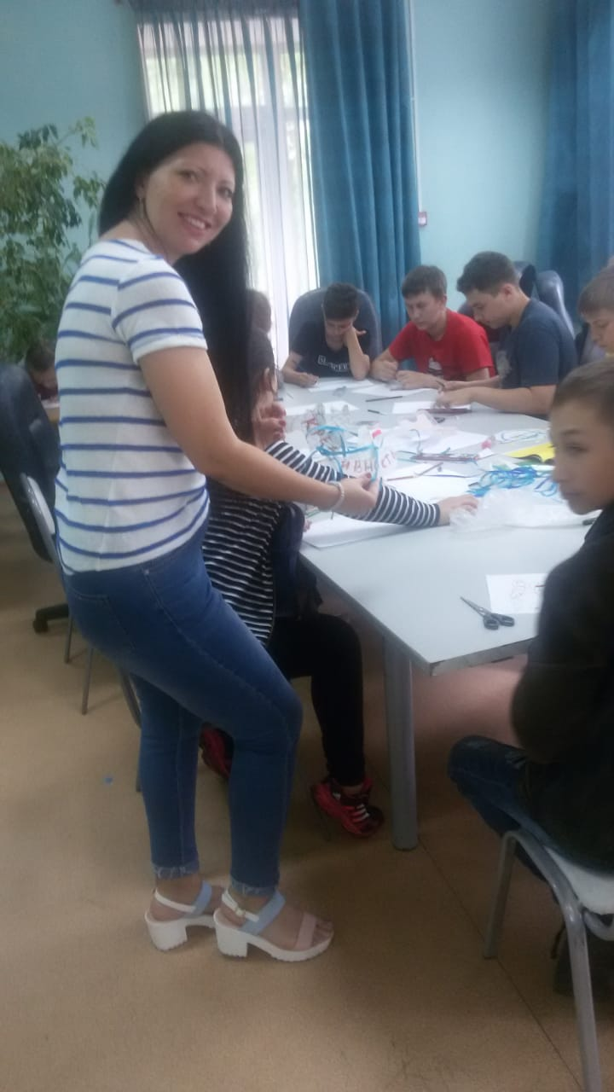
Тренинговые занятия по креативности

